Slide 2
ΦΥΣΙΚΗ 86Υ011
Εμμανουήλ Πρωτονοτάριος
6^{ο} Μάθημα

Slide 3
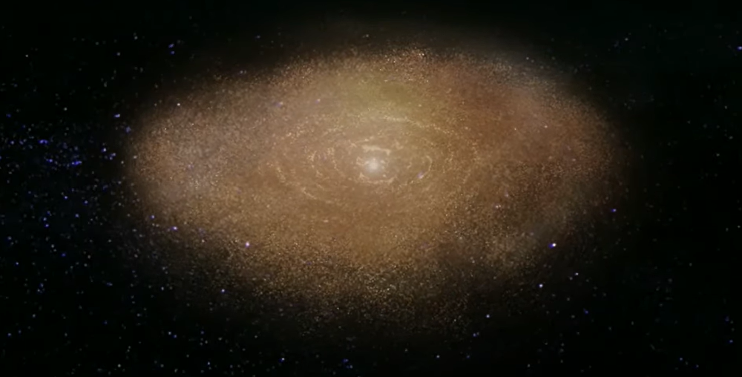
Ηλιακό Σύστημα
Γραφική Αναπαράσταση Σχηματισμού
https://www.youtube.com/watch?v=8Rg9v3J0IiU

Slide 4
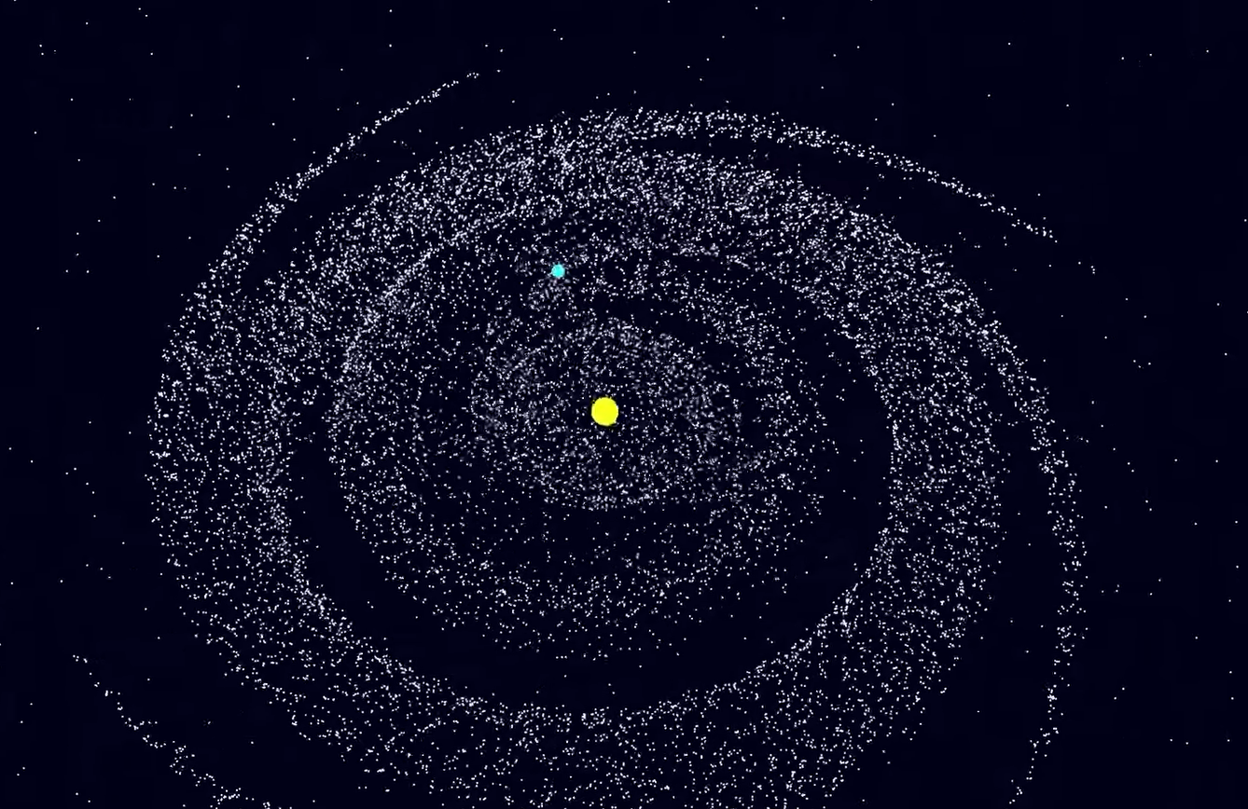
Ηλιακό Σύστημα
Υπολογιστική Προσομοίωση Σχηματισμού
https://www.youtube.com/shorts/3a0J_q41tqw

Slide 5
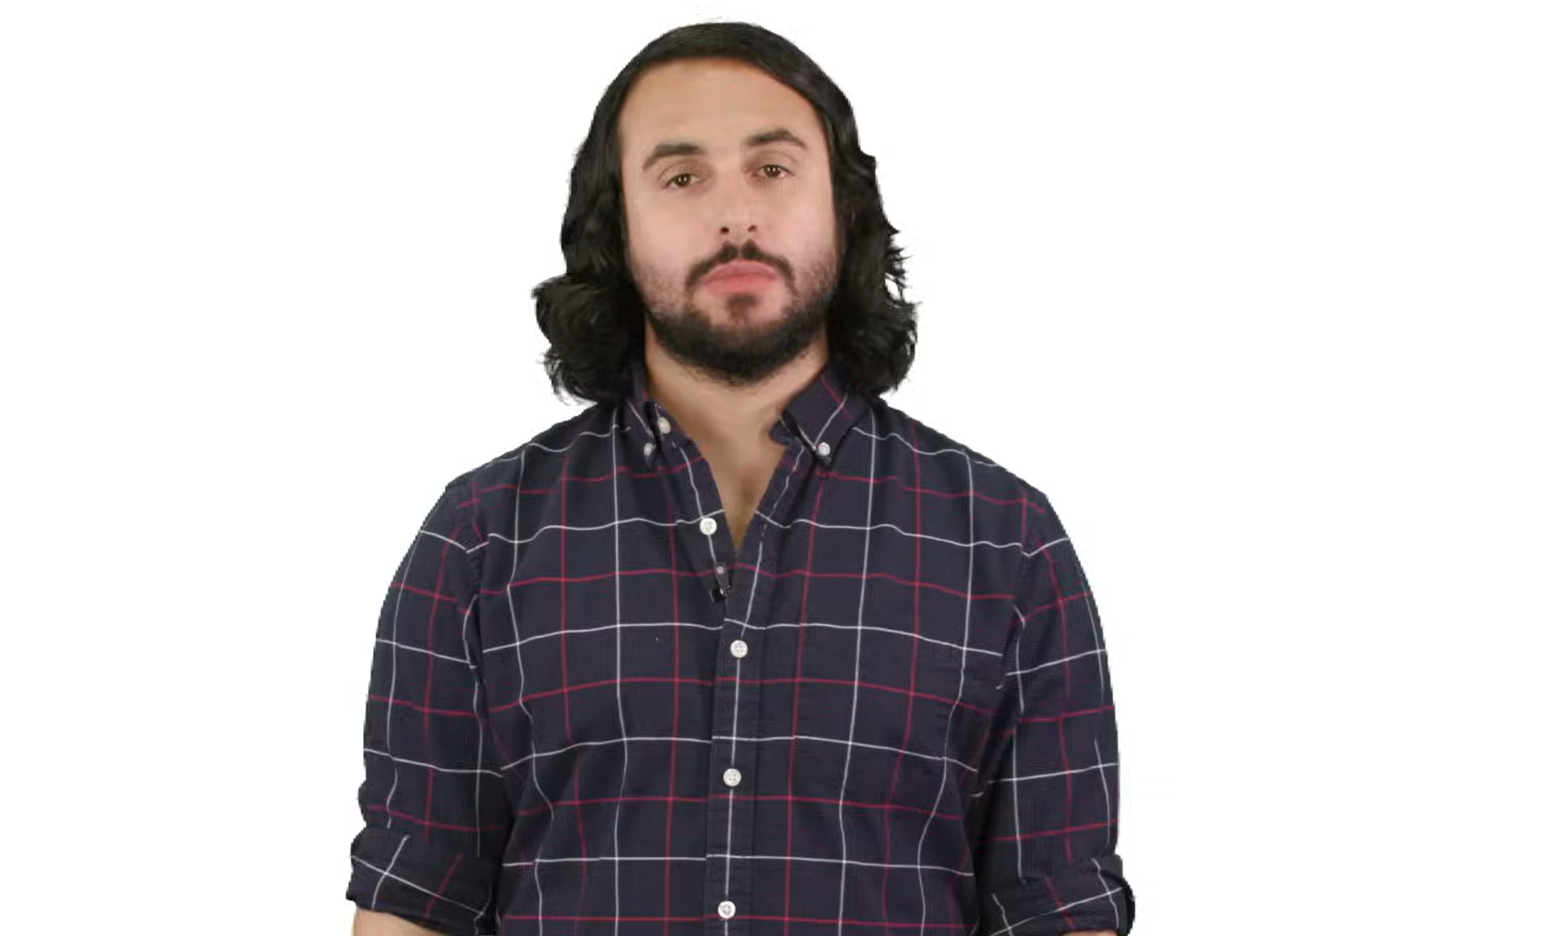
Ηλιακό Σύστημα
Professor Dave Explains
https://www.youtube.com/watch?v=gxKCDjnWabk

Slide 6
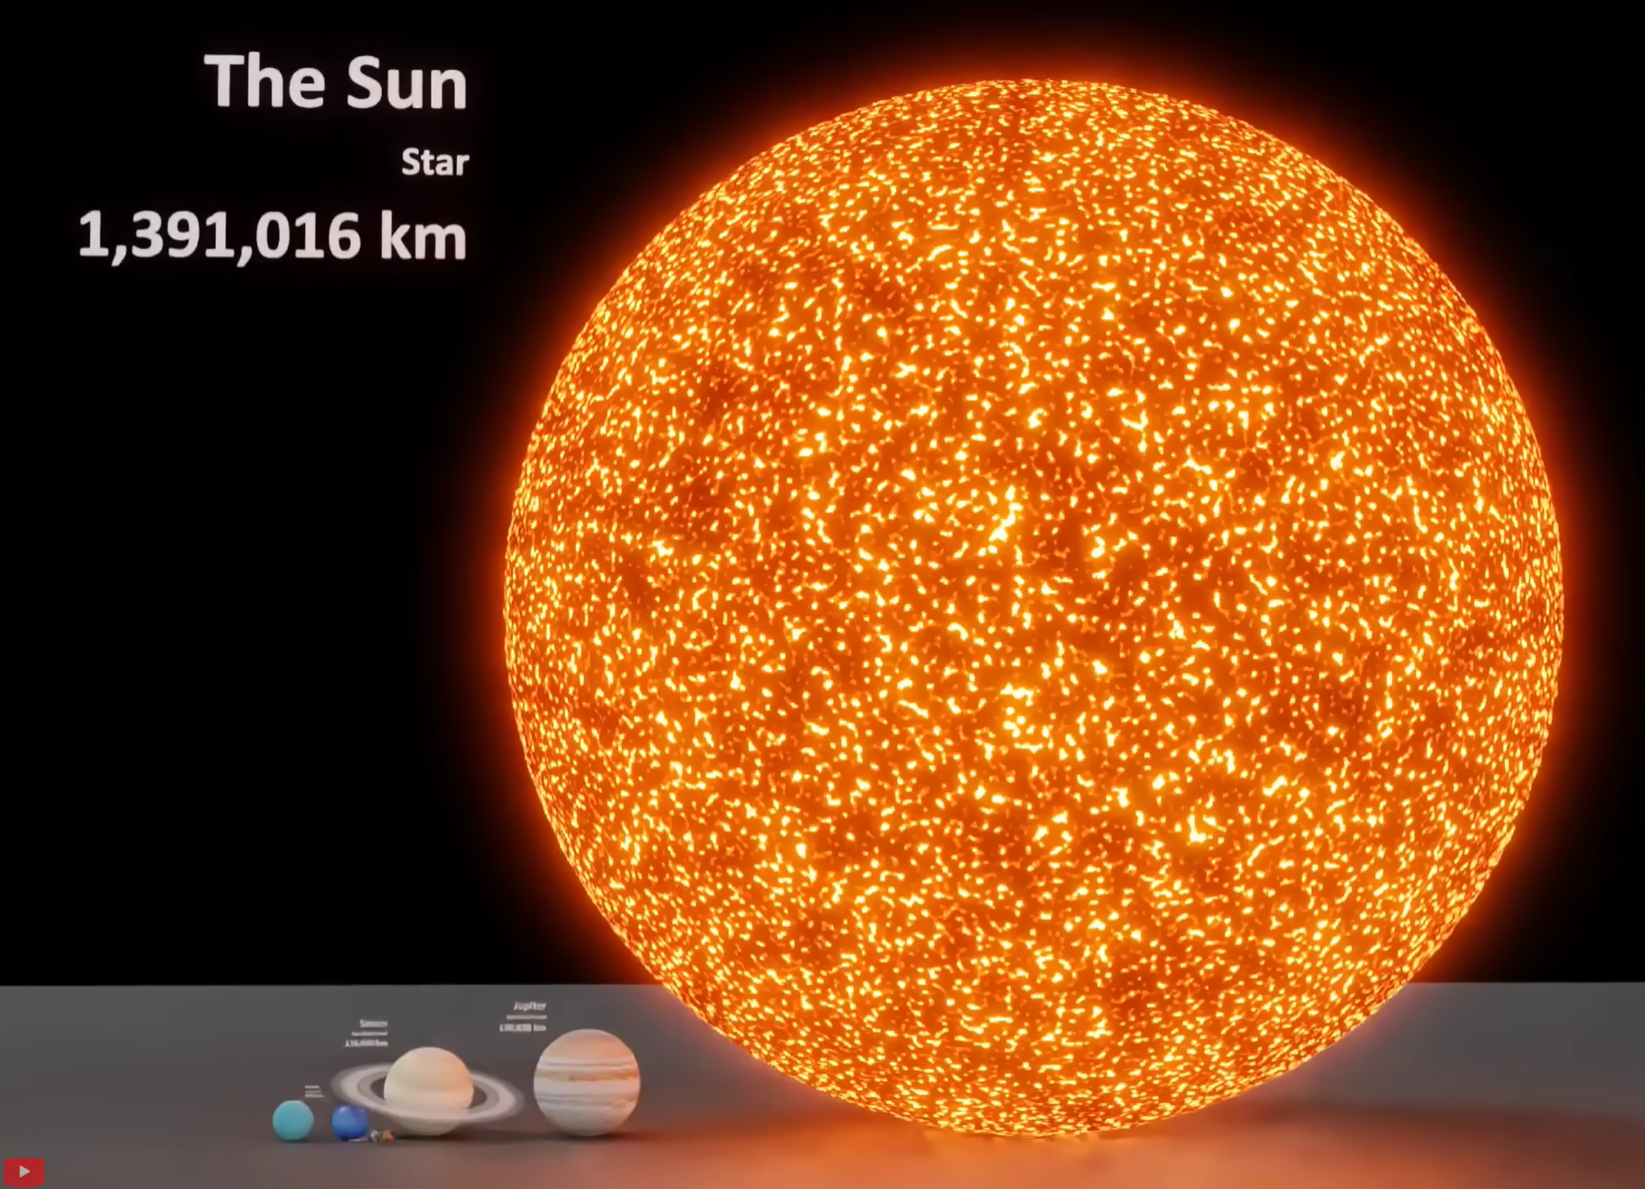
Ηλιακό Σύστημα
Solar System Size In Perspective
https://www.youtube.com/watch?v=OVFtBRHvd-4

Slide 7
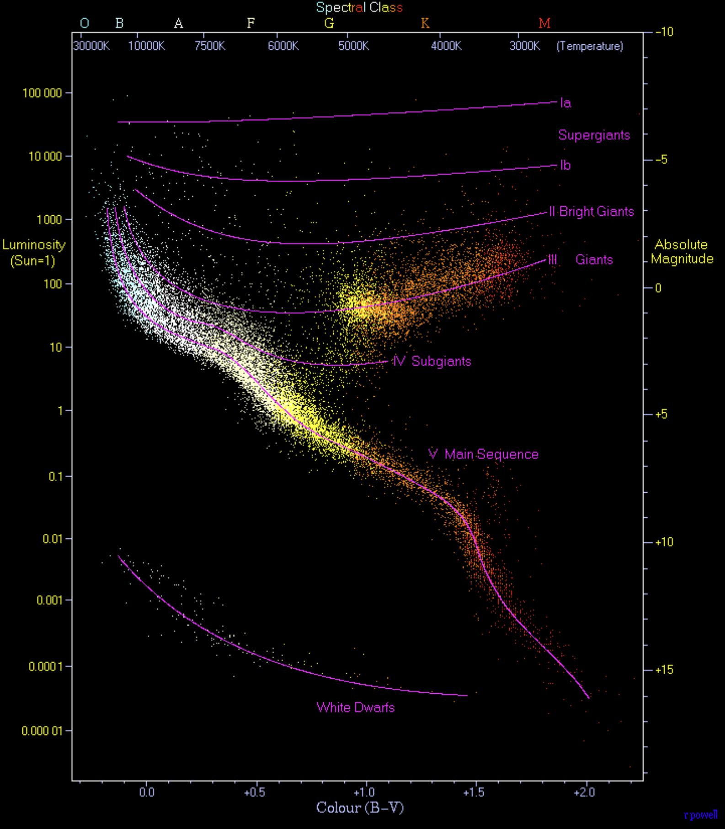
Εξέλιξη Αστεριών
Κύρια ακολουθία
Notes:
Hertzsprung–Russell diagram. A plot of luminosity (absolute magnitude) against the colour of the stars ranging from the high-temperature blue-white stars on the left side of the diagram to the low temperature red stars on the right side. "This diagram below is a plot of 22000 stars from the Hipparcos Catalogue together with 1000 low-luminosity stars (red and white dwarfs) from the Gliese Catalogue of Nearby Stars. The ordinary hydrogen-burning dwarf stars like the Sun are found in a band running from top-left to bottom-right called the Main Sequence. Giant stars form their own clump on the upper-right side of the diagram. Above them lie the much rarer bright giants and supergiants. At the lower-left is the band of white dwarfs – these are the dead cores of old stars which have no internal energy source and over billions of years slowly cool down towards the bottom-right of the diagram." Converted to png and compressed with pngcrush.

Slide 8
Δραστηριότητα
Μέτρηση εδράνου με τη χρήση χάρακα
Παρατηρήσεις
Σφάλματα στη Μέτρηση:
Οι διαφορετικές μετρήσεις των ομάδων δείχνουν ασυμφωνία στις τιμές, υποδεικνύοντας την ύπαρξη σφαλμάτων στη μέτρηση.
Η τελική μέτρηση με μετροταινία (381 cm) θεωρείται πιο αξιόπιστη, καθώς χρησιμοποιήθηκε ένα εργαλείο με μεγαλύτερη ακρίβεια και λιγότερα πιθανά λάθη από τη διαδικασία της επαναληπτικής χρήσης μικρού χάρακα.

Slide 9
Δραστηριότητα
Μέτρηση εδράνου με τη χρήση χάρακα
Παρατηρήσεις
Πιθανά σφάλματα που επηρεάζουν τη διαδικασία:
Σφάλμα μετρητικού οργάνου και διαδικασίας: Ο μικρός χάρακας απαιτούσε διαδοχικές μετακινήσεις, αυξάνοντας την πιθανότητα συσσωρευτικών σφαλμάτων. Η ελαφριά απόκλιση από την ευθεία στη μετακίνηση του χάρακα μπορεί να οδήγησε σε πρόσθετα σφάλματα. Η διαδικασία απαιτεί υπολογισμούς και μέτρηση επαναλήψεων που μπορεί να επηρεαστεί από το ανθρώπινο λάθος.
Σφάλμα ανάγνωσης: Η ακρίβεια στην ανάγνωση των τιμών περιορίζεται από τη δυνατότητα του οργάνου μέτρησης. Εδώ οι ελάχιστες γραμμές αντιστοιχούν σε χιλιοστά του μέτρου (mm).

Slide 10
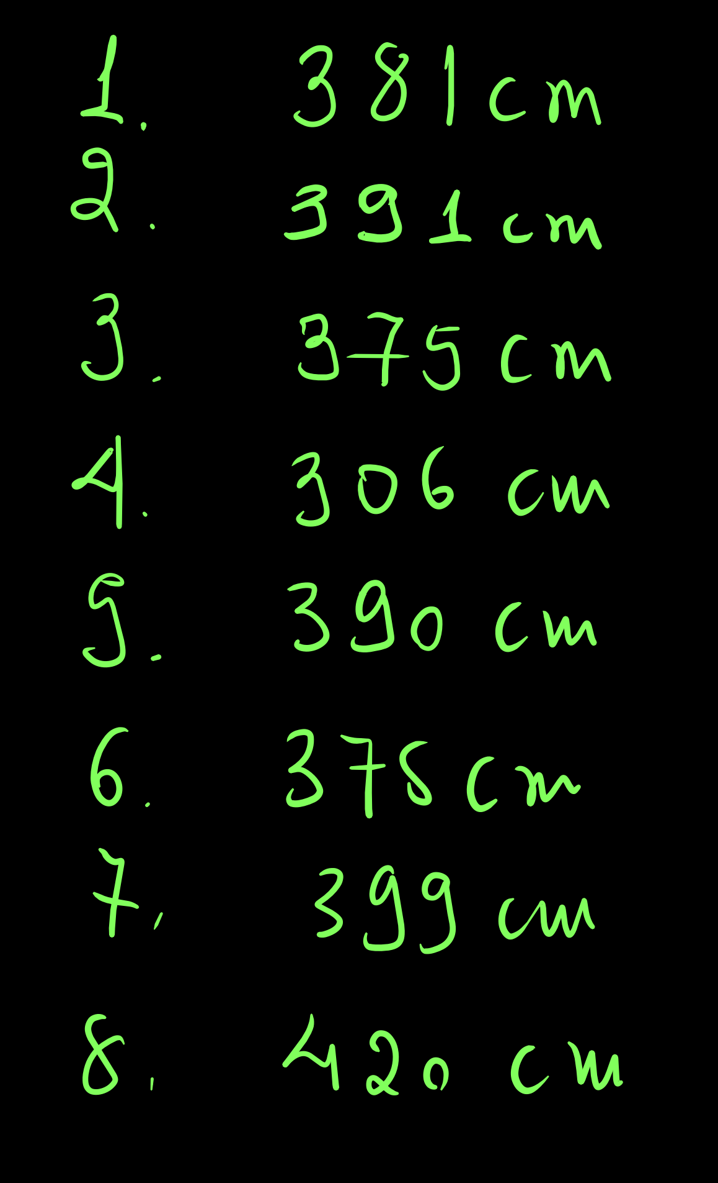
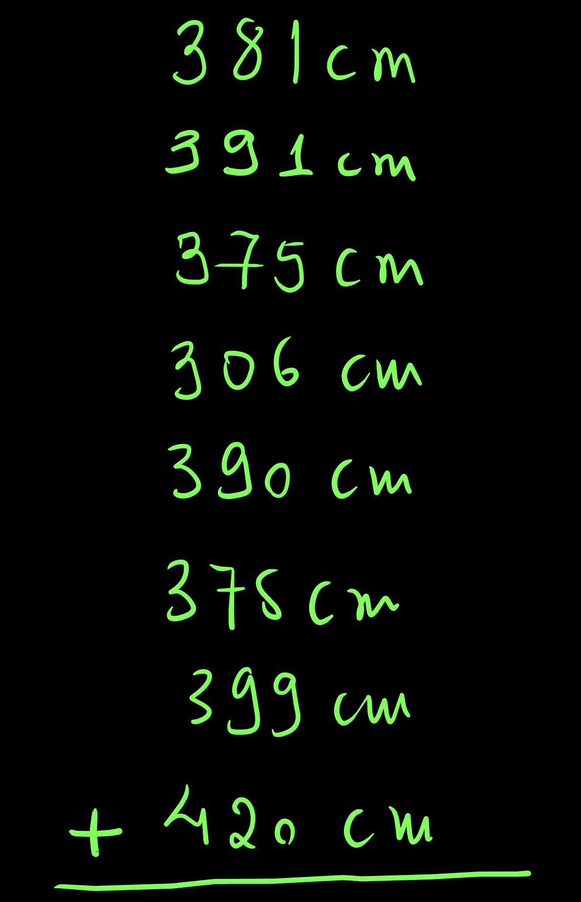


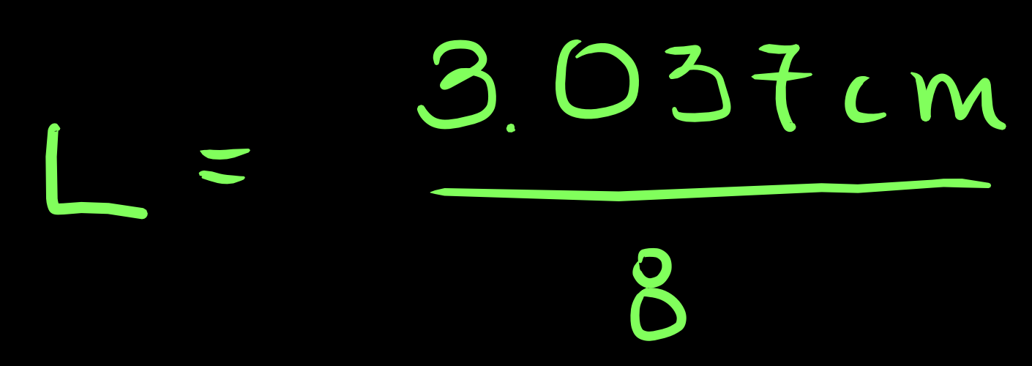
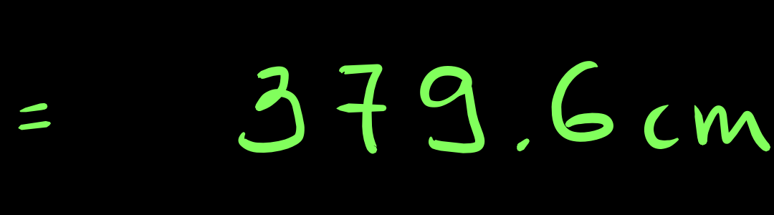


Δραστηριότητα
Μέτρηση εδράνου με τη χρήση χάρακα

Slide 11
Δραστηριότητα
Μέτρηση εδράνου με τη χρήση χάρακα
Παρατηρούμε ότι όταν πάρουμε τον μέσο όρο πολλών μετρήσεων, ακόμα και αν αυτές δεν είναι τόσο προσεκτικές (έχουν μεγάλη ανακρίβεια/σφάλμα) προσεγγίζω εντυπωσιακά την «πραγματική» τιμή

Slide 12
Το αναλλοίωτο του μήκους
y' (m)
y (m)
L = x_{B} - x_{A}
L' = x'_{B} – x'_{A}
L' = L = L
A
B
x' (m)
x'_{A}
x'_{B}
0
0
x_{A}
x_{B}
x (m)
Notes:
Έστω ότι θέλουμε να πάμε από το σημείο Α στο σημείο Β.

Slide 13
Το αναλλοίωτο του μήκους
y' (m)
y (m)
L² = (x_{B} – x_{A})² + (y_{B} – y_{A})²
L'² = (x'_{B} – x'_{A})² + (y'_{B} – y’_{A})²
y'_{B}
B
L' = L = L
y_{B}
y'_{A}
A
y_{A}
x' (m)
x'_{A}
x'_{B}
0
0
x_{A}
x_{B}
x (m)
Notes:
Έστω ότι θέλουμε να πάμε από το σημείο Α στο σημείο Β.

Slide 14
Πίνακας Τιμών
Μέτρηση | Ώρα | Χρονική στιγμή (h) | Θερμοκρασία (^{ο}C)
1 | 10:00 |  | 15
2 | 12:00 |  | 19
3 | 13:00 |  | 21
4 | 14:00 |  | 22
5 | 15:00 |  | 22
6 | 17:00 |  | 20
Notes:
Τι παρατηρούμε εδώ? Πίνακας που περιέχει κάποιες μετρήσεις. Τι διαβάζουμε στον Πίνακα. Γραμμές και στήλες. Γραμμές είναι η κάθε μία μέτρηση, και στην κάθε στήλη κάποιες ποσότητες. Αυτό εδώ λέγεται Πίνακας Τιμών. Λείπουν οι αριθμοί σε μία στήλη. Γιατί;
Ποιο είναι το φυσικό μέγεθος που αποτυπώνεται στον Πίνακα; Μπαίνει το φυσικό μέγεθος με τη μονάδα μέτρησης. Να ξέρετε ότι στη Φυσική πάντα μπαίνει η μονάδα μέτρησης μετά τον αριθμό. Ποτέ δεν λέμε σκέτη μία τιμή χωρίς να συνοδεύεται από μονάδα μέτρησης. Εδώ δηλώνεται από πάνω ώστε να μην την επαναλαμβάνουμε, αλλά πάντα υπάρχει.
Στη Φυσική μετράμε το χρόνο με ένα χρονόμετρο. Κάποια στιγμή μηδενίζουμε το χρονόμετρο και από τότε ξεκινάει να αυξάνεται η ένδειξη του χρονομέτρου. Πότε μας βολεύει να ξεκινήσουμε το χρονόμετρο;

Slide 15

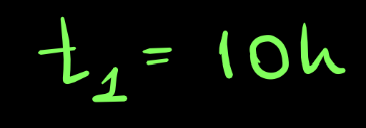
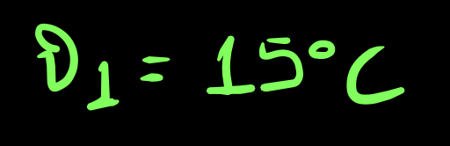
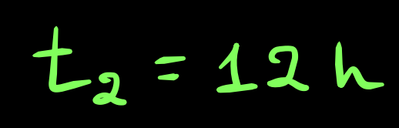
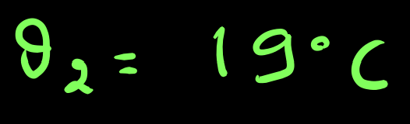
Πίνακας Τιμών
Μέτρηση | Ώρα | Χρονική στιγμή (h) | Θερμοκρασία (^{ο}C)
1 | 10:00 | 10 | 15
2 | 12:00 | 12 | 19
3 | 13:00 | 13 | 21
4 | 14:00 | 14 | 22
5 | 15:00 | 15 | 22
6 | 17:00 | 17 | 20
Notes:
Αν λοιπόν μηδενίσουμε το χρονόμετρο τα μεσάνυχτα, δηλαδή τότε το ξεκινήσουμε, θα έχουμε μία πολύ απλή αντιστοίχιση των ενδείξεων με τις ενδείξεις ενός ρολογιού. Θα μπορούσα βέβαια να το ξεκινήσω και αργότερα. Τότε θα έπρεπε να είμαι πιο προσεκτικός στο σε ποια τιμή του χρόνου αντιστοιχεί σε κάθε ώρα της ημέρας.
Ας διαβάσουμε τι μας λέει η πρώτη γραμμή λοιπόν. Εστιάζουμε πλέον στις δύο τελευταίες στήλες.

Slide 16



Notes:
Διάκριση μεταξύ χρονικής στιγμής και χρονικής διάρκειας

Slide 17


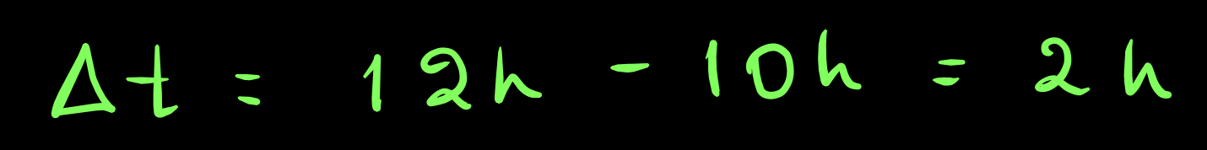
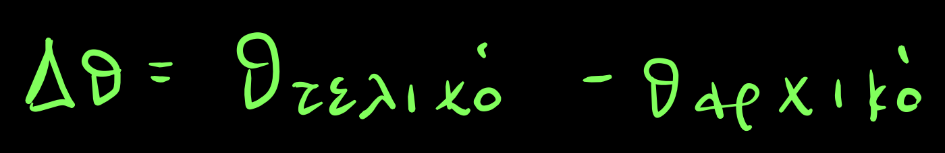
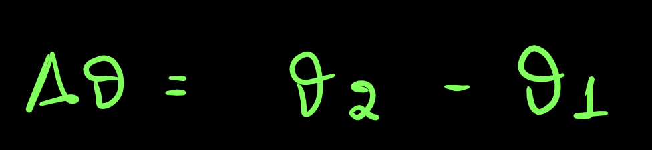
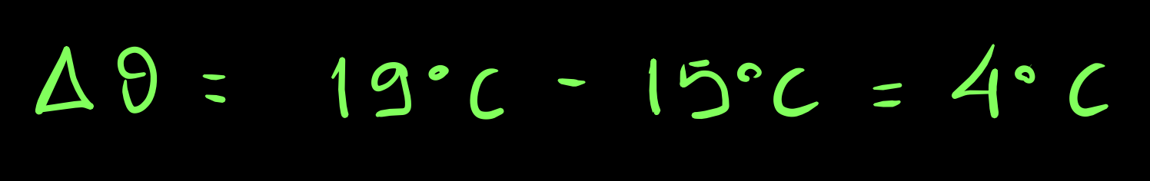

Slide 18
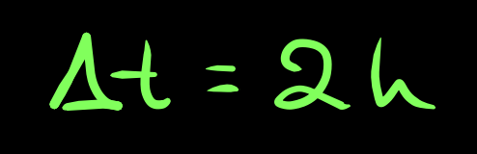
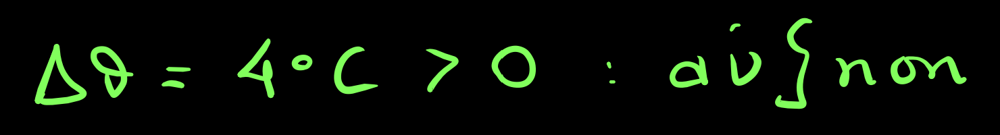

Slide 19
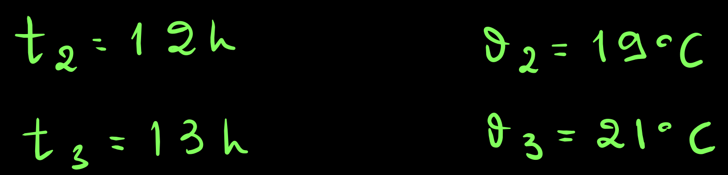
Πίνακας Τιμών
Μέτρηση | Ώρα | Χρονική στιγμή (h) | Θερμοκρασία (^{ο}C)
1 | 10:00 | 10 | 15
2 | 12:00 | 12 | 19
3 | 13:00 | 13 | 21
4 | 14:00 | 14 | 22
5 | 15:00 | 15 | 22
6 | 17:00 | 17 | 20
Notes:
Τώρα συγκρίνουμε τη 2^{η} με την 3^{η} μέτρηση.

Slide 20
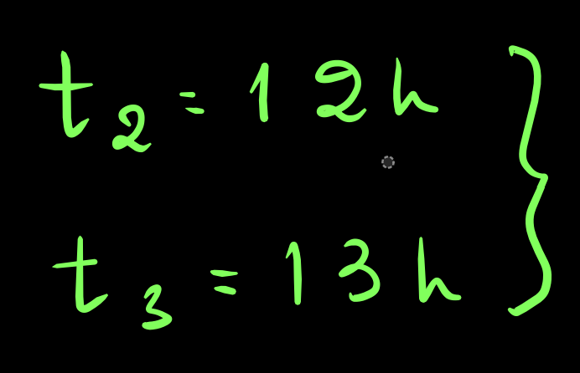
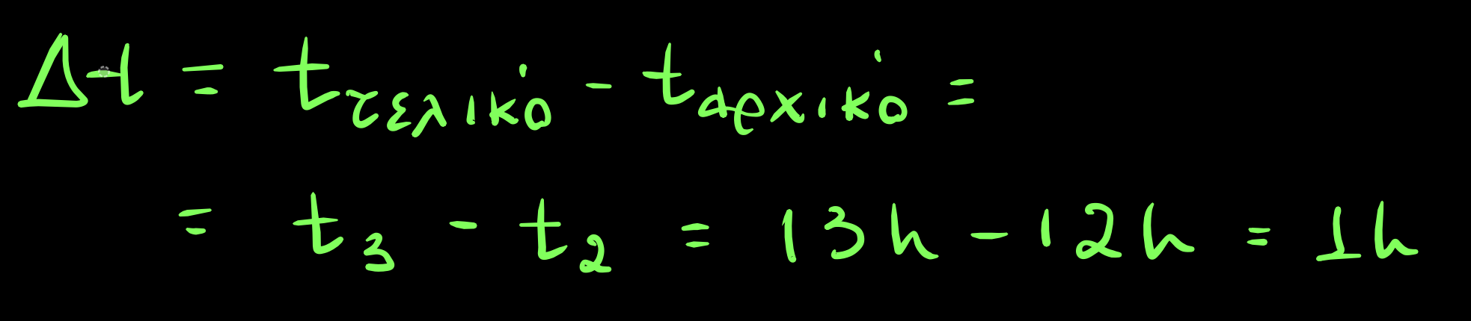
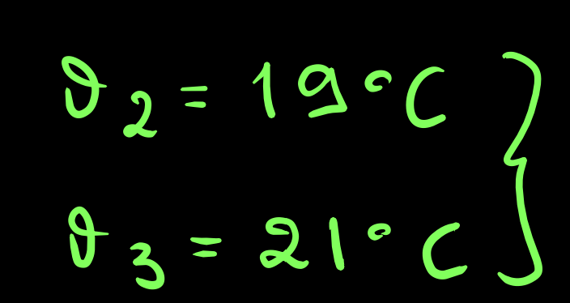
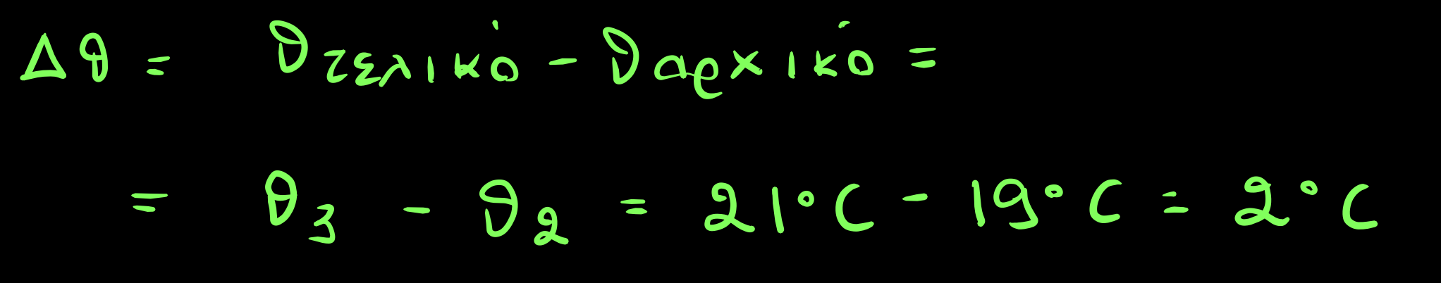

Slide 21

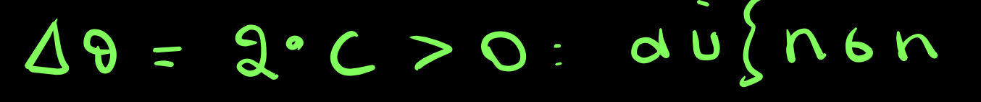

Slide 22
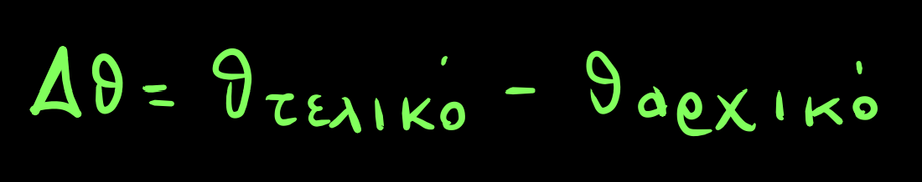
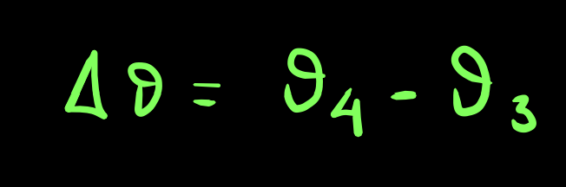
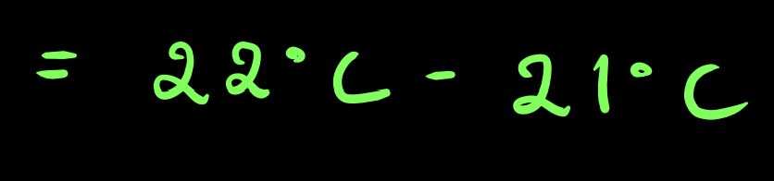


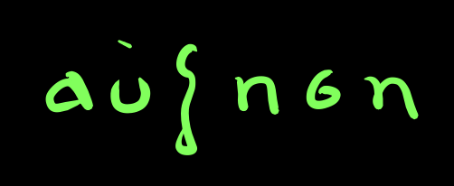

Πίνακας Τιμών
Μέτρηση | Ώρα | Χρονική στιγμή (h) | Θερμοκρασία (^{ο}C)
1 | 10:00 | 10 | 15
2 | 12:00 | 12 | 19
3 | 13:00 | 13 | 21
4 | 14:00 | 14 | 22
5 | 15:00 | 15 | 22
6 | 17:00 | 17 | 20

Slide 23
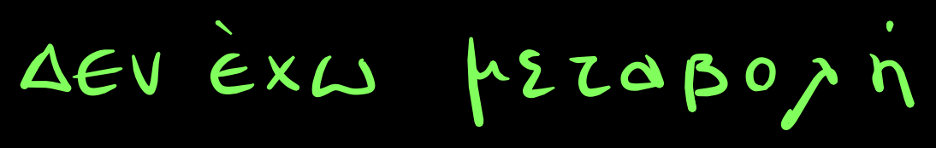
Πίνακας Τιμών
Μέτρηση | Ώρα | Χρονική στιγμή (h) | Θερμοκρασία (^{ο}C)
1 | 10:00 | 10 | 15
2 | 12:00 | 12 | 19
3 | 13:00 | 13 | 21
4 | 14:00 | 14 | 22
5 | 15:00 | 15 | 22
6 | 17:00 | 17 | 20

Slide 24
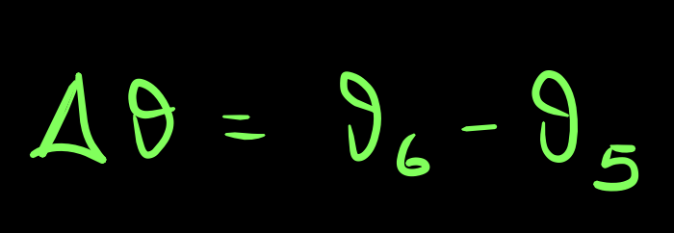
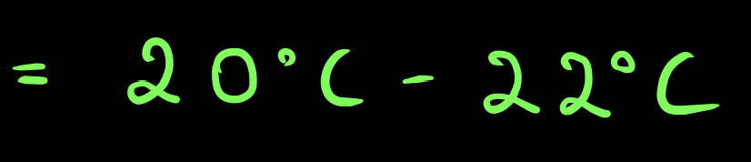
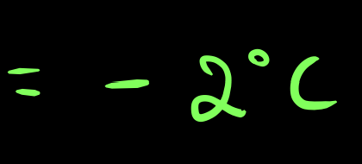

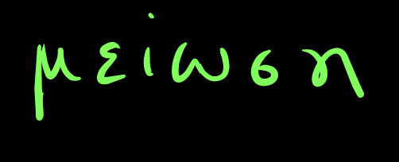
Πίνακας Τιμών
Μέτρηση | Ώρα | Χρονική στιγμή (h) | Θερμοκρασία (^{ο}C)
1 | 10:00 | 10 | 15
2 | 12:00 | 12 | 19
3 | 13:00 | 13 | 21
4 | 14:00 | 14 | 22
5 | 15:00 | 15 | 22
6 | 17:00 | 17 | 20

Slide 25







Μέτρηση | Ώρα | Χρονική στιγμή (h) | Θερμοκρασία (^{ο}C)
1 | 10:00 | 10 | 15
2 | 12:00 | 12 | 19
3 | 13:00 | 13 | 21
4 | 14:00 | 14 | 22
5 | 15:00 | 15 | 22
6 | 17:00 | 17 | 20
Σε ποια περίπτωση έχω πιο γρήγορη αύξηση ?
Notes:
Σε ποια περίπτωση πιστεύετε ότι αυξάνεται πιο γρήγορα η θερμοκρασία ? Μεταξύ 10:00 και 12:00 ή μεταξύ 12:00 και 13:00?

Slide 26
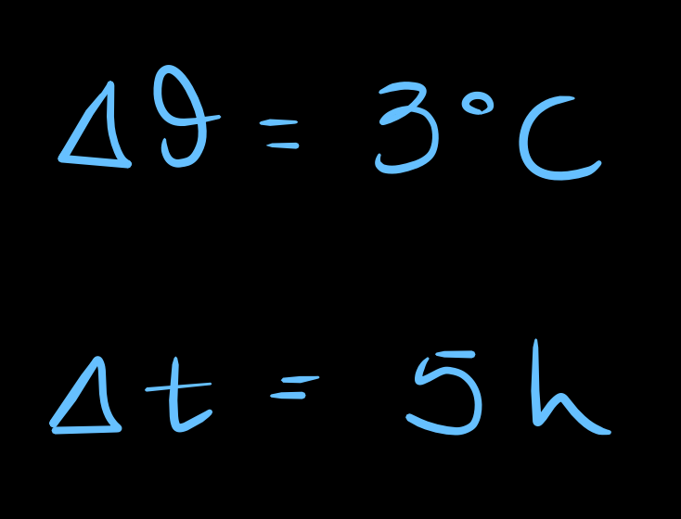
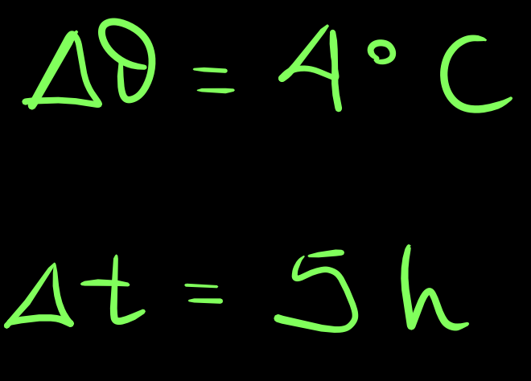



ΣΥΓΚΡΙΣΗ
Σε ποια περίπτωση έχω πιο γρήγορη αύξηση ?

Slide 27
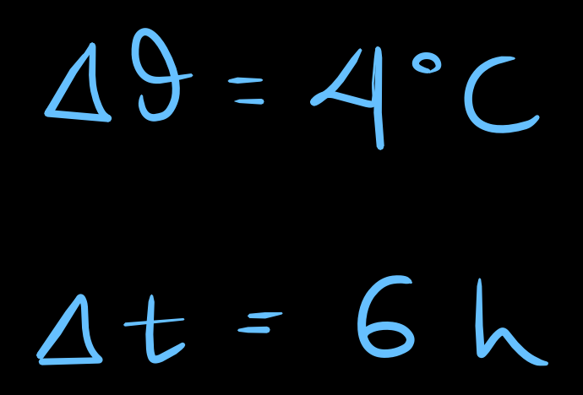
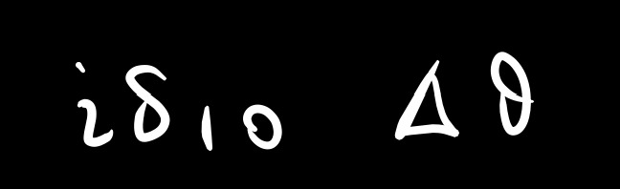
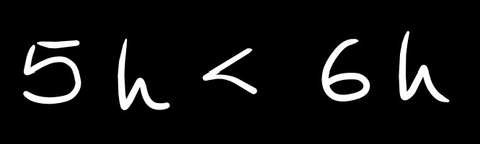

ΣΥΓΚΡΙΣΗ
Σε ποια περίπτωση έχω πιο γρήγορη αύξηση ?

Slide 28
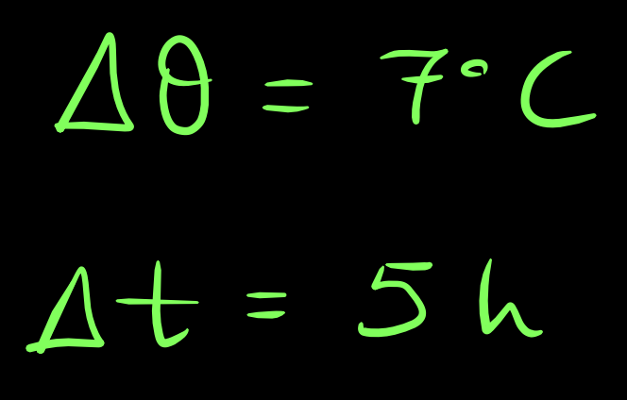
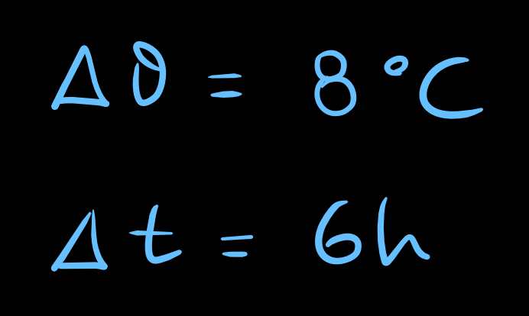
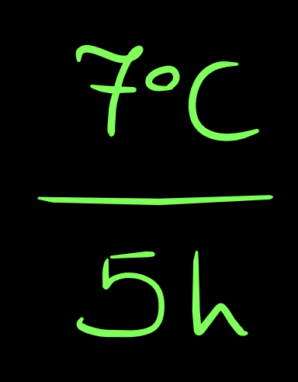
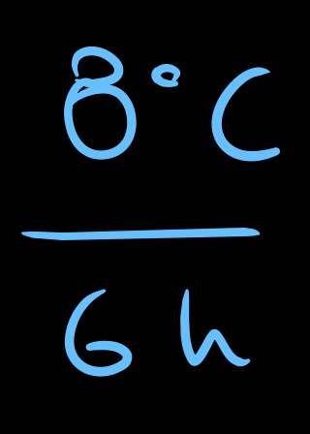
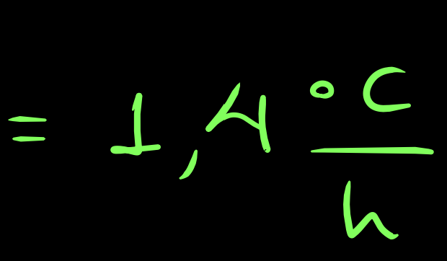
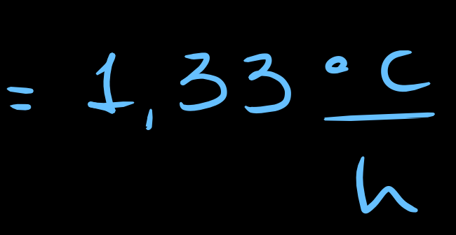


ΣΥΓΚΡΙΣΗ
Σε ποια περίπτωση έχω πιο γρήγορη αύξηση ?

Slide 29
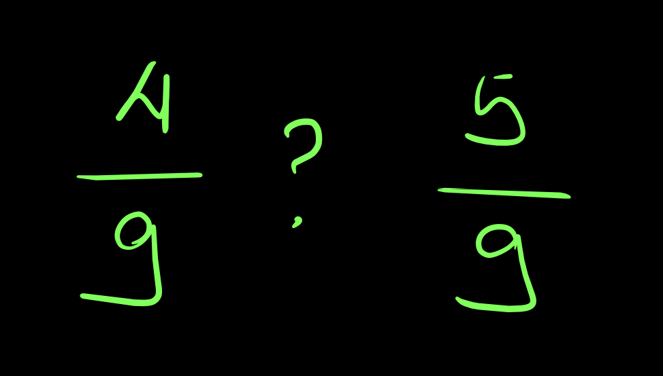

ΣΥΓΚΡΙΣΗ
Ποιο κλάσμα είναι μεγαλύτερο?

Slide 30
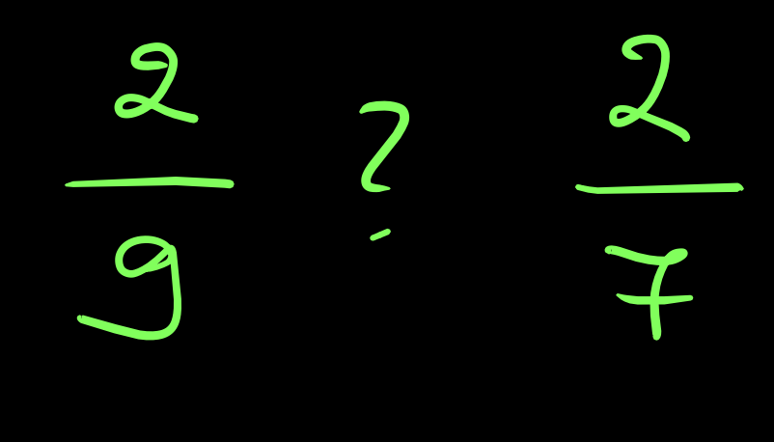

ΣΥΓΚΡΙΣΗ
Ποιο κλάσμα είναι μεγαλύτερο?

Slide 31
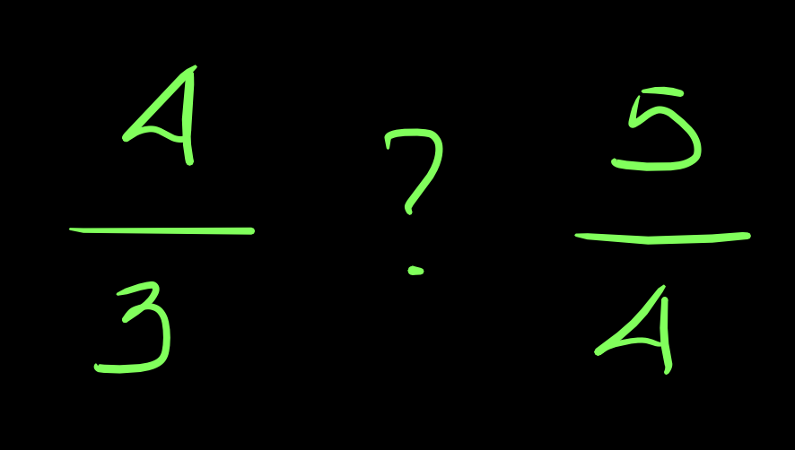

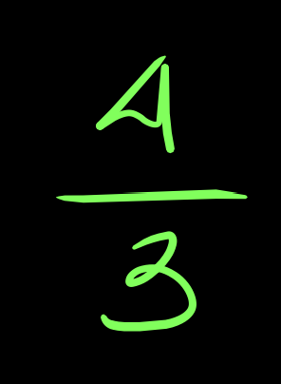
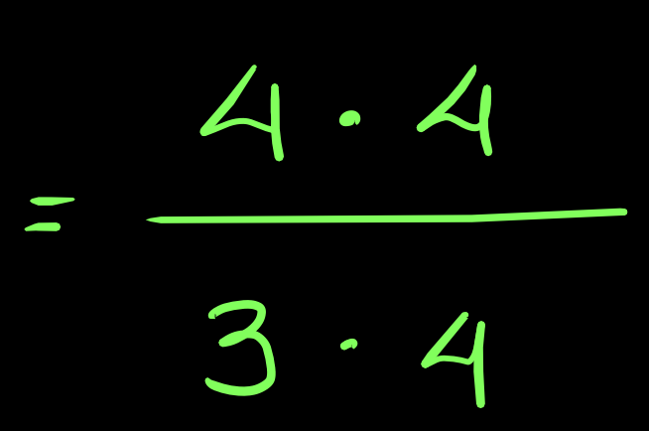





ΣΥΓΚΡΙΣΗ
Ποιο κλάσμα είναι μεγαλύτερο?
Notes:
Γιατί δυσκολευόμαστε να κάνουμε αυτήν τη σύγκριση; Υπάρχουν δύο παράγοντες. Όταν μεγαλώνει ο αριθμητής, μεγαλώνει το κλάσμα, ενώ όταν μεγαλώνει ο παρανομαστής μικραίνει το κλάσμα. Άρα έχουμε δύο παράγοντες που δρουν με αντίθετο τρόπο.
Αυτό είναι ένα γενικότερο πρόβλημα όταν προσπαθούμε να κάνουμε εκτιμήσεις. Σε αυτήν την περίπτωση μπορούμε να μετασχηματίσουμε το πρόβλημα ώστε να κάνουμε έναν παράγοντα ίδιο. Μπορούμε είτε τον αριθμητή είτε τον παρανομαστή.

Slide 32






Μέτρηση | Ώρα | Χρονική στιγμή (h) | Θερμοκρασία (^{ο}C)
1 | 10:00 | 10 | 15
2 | 12:00 | 12 | 19
3 | 13:00 | 13 | 21
4 | 14:00 | 14 | 22
5 | 15:00 | 15 | 22
6 | 17:00 | 17 | 20
Μέσος Ρυθμός Μεταβολής
Notes:
Σε ποια περίπτωση πιστεύετε ότι αυξάνεται πιο γρήγορα η θερμοκρασία ? Μεταξύ 10:00 και 12:00 ή μεταξύ 12:00 και 13:00?

Slide 33














α/α | t (h) | θ (^{ο}C)
1 | 10 | 15
2 | 12 | 19
3 | 13 | 21
4 | 14 | 22
5 | 15 | 22
6 | 17 | 20
Notes:
Σχηματίζω τους άξονες. Πρώτα ο οριζόντιος. Συμβολίζω πάντα το φυσικό μέγεθος και σε παρένθεση η μονάδα μέτρησης
Στον κατακόρυφο το ίδιο. Στη συνέχεια βλέπω το εύρος των τιμών. Στον άξονα του χρόνου. Στον άξονα της θερμοκρασίας.

Slide 34

α/α | t (h) | θ (^{ο}C)
1 | 10 | 15
2 | 12 | 19
3 | 13 | 21
4 | 14 | 22
5 | 15 | 22
6 | 17 | 20
Notes:
Σχηματίζω τους άξονες. Πρώτα ο οριζόντιος. Συμβολίζω πάντα το φυσικό μέγεθος και σε παρένθεση η μονάδα μέτρησης
Στον κατακόρυφο το ίδιο. Στη συνέχεια βλέπω το εύρος των τιμών. Στον άξονα του χρόνου. Στον άξονα της θερμοκρασίας.
Πρέπει οι τιμές να ισαπέχουν. Δεν είναι υποχρεωτικό εδώ να υπάρχει το μηδέν.

Slide 35






α/α | t (h) | θ (^{ο}C)
1 | 10 | 15
2 | 12 | 19
3 | 13 | 21
4 | 14 | 22
5 | 15 | 22
6 | 17 | 20
Notes:
Σχηματίζω τους άξονες. Πρώτα ο οριζόντιος. Συμβολίζω πάντα το φυσικό μέγεθος και σε παρένθεση η μονάδα μέτρησης
Στον κατακόρυφο το ίδιο. Στη συνέχεια βλέπω το εύρος των τιμών. Στον άξονα του χρόνου. Στον άξονα της θερμοκρασίας.
Πρέπει οι τιμές να ισαπέχουν. Δεν είναι υποχρεωτικό εδώ να υπάρχει το μηδέν.

Slide 36



α/α | t (h) | θ (^{ο}C)
1 | 10 | 15
2 | 12 | 19
3 | 13 | 21
4 | 14 | 22
5 | 15 | 22
6 | 17 | 20
Αρνητικός ρυθμός μεταβολής
Μέσος Ρυθμός Μεταβολής
Notes:
Η γωνία της ευθείας ως προς τον ορίζοντα μας ποσοτικοποιεί το ρυθμό άυξησης (η εφαπτομένη της γωνίας ειδικότερα)

Slide 37

ΠΕΙΡΑΜΑ
Μελέτη κίνησης
Notes:
Το παράδειγμα της κίνησης που θα μελετήσουμε πειραματικά.
(Με 85 δευτερόλεπτα διάρκεια στον projector στο μεγάλο αμφιθέατρο αντιστοιχεί περίπου σε 2cm per second.)
Στον projector της αίθουσας Μ2 σε βασική απόσταση αντιστοιχεί περίπου σε 1.5cm per second.

Slide 38
ΠΕΙΡΑΜΑ
Μελέτη κίνησης
Notes:
Τι διαφορετικό παρατηρούμε? (πιο γρήγορη κίνηση)

Slide 39

ΠΕΙΡΑΜΑ
Σημειώνουμε τη θέση ανά ίσα χρονικά διαστήματα
Κίνηση προς τα δεξιά →
Τι είδους κίνηση υποδηλώνουν αυτά τα αποτυπώματα;
(σχηματίζονται ανά ίσα χρονικά διαστήματα)
Notes:
Τι είδος κίνησης έχουμε με βάση αυτά τα αποτυπώματα?

Slide 40
Τέλος

